Slide 1

Кессоны и колодцы Alta

Slide 2
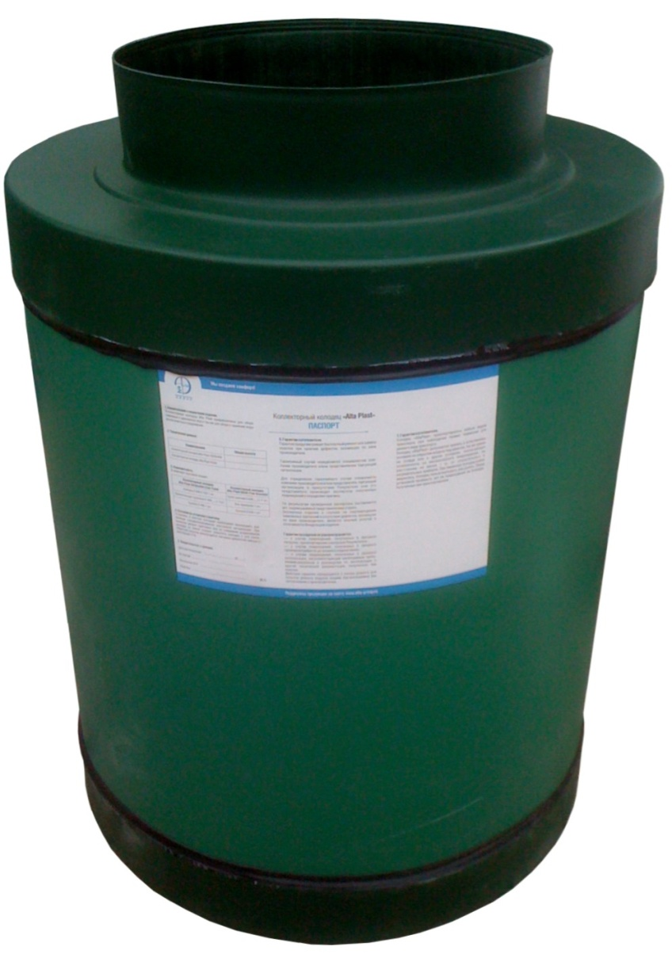
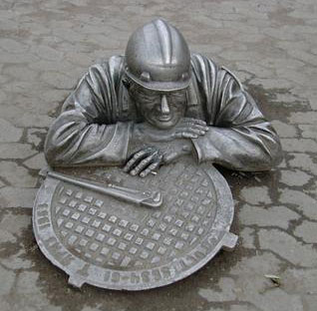
Колодец Alta

Slide 3
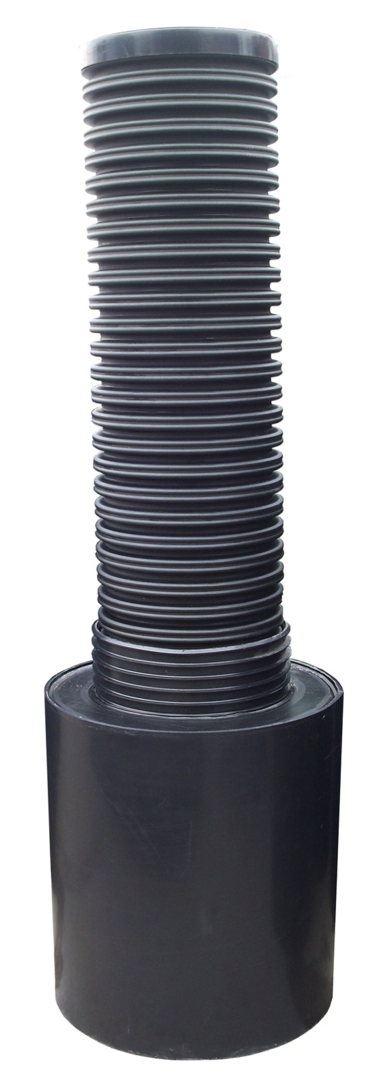
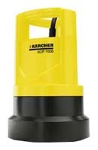
Применение: для выброса чистой воды:
- от систем дренажа
- от очистных сооружений
Колодцы для дренажного насоса

Slide 4
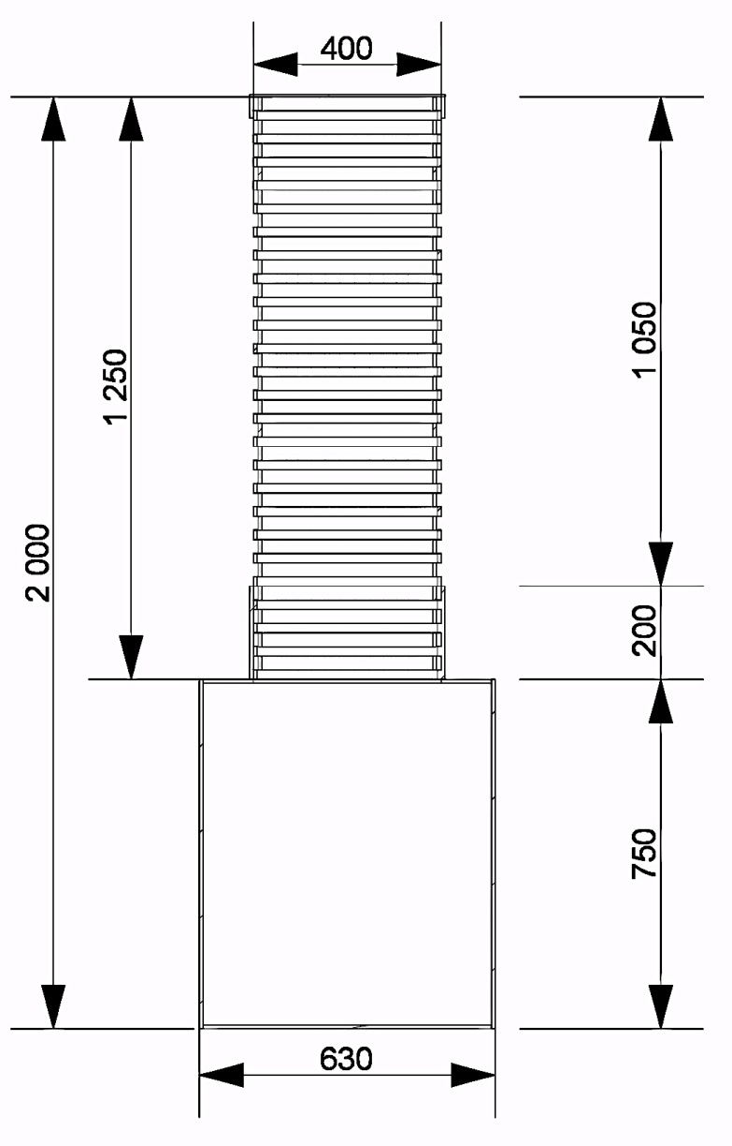
Конфигурация колодцев
 | Ø, мм | d, мм | H, м
 | 630 | 400 | 2
 | 630 | 400 | 3
 | 630 | 400 | 4
 | 630 | 400 | 5
 | 630 | 400 | 6

Slide 5
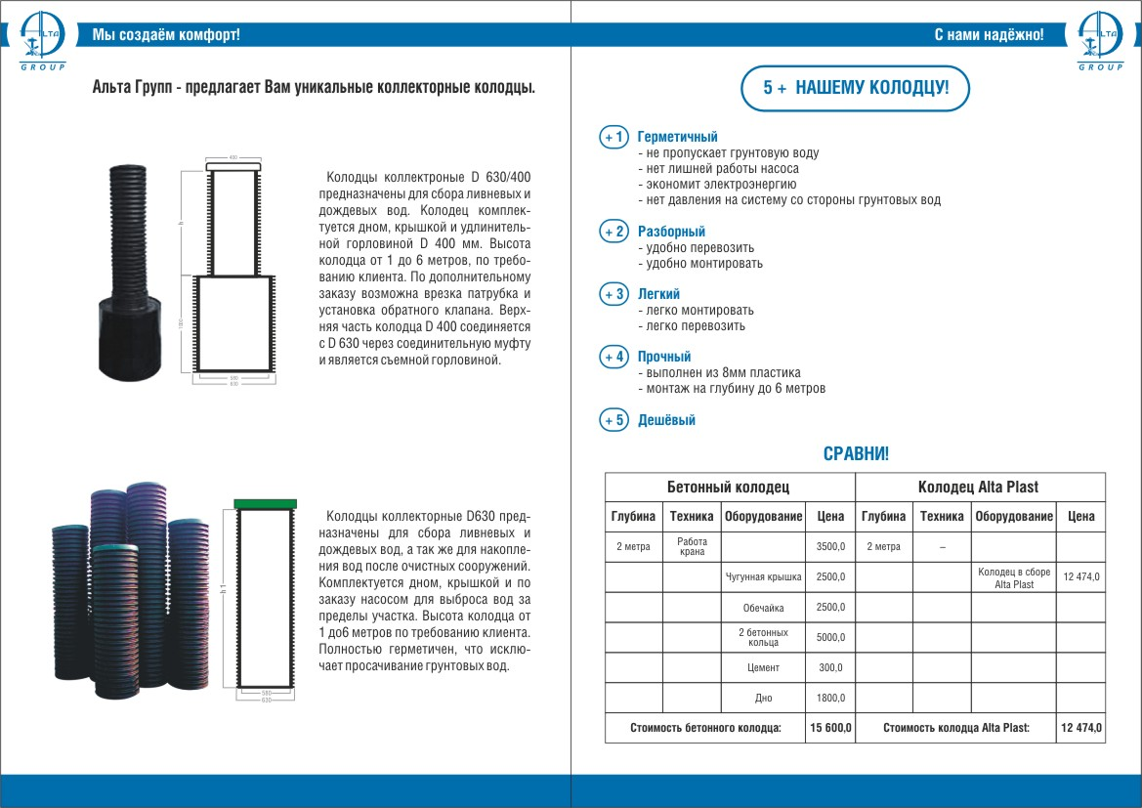

Slide 6

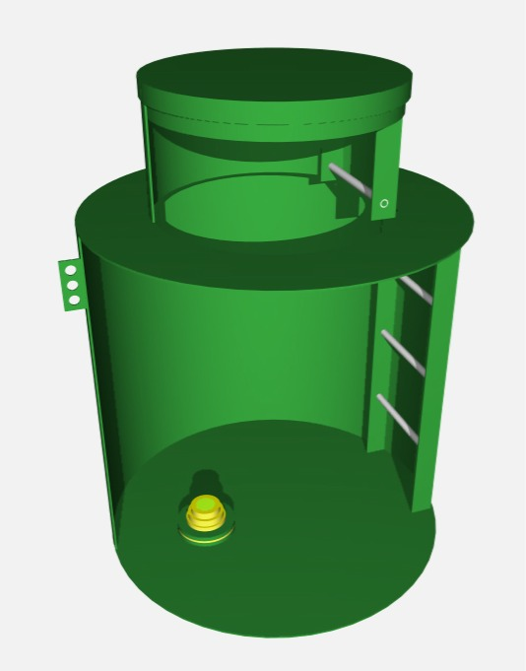

Alta Kesson

Slide 7
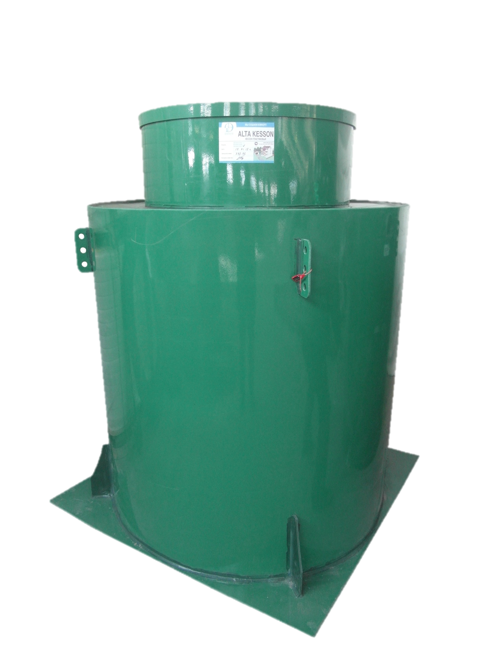
Кессоны Alta Kesson
Продуманные изделия
Гермоввод для подключения электричества в стандартной комплектации

Slide 8

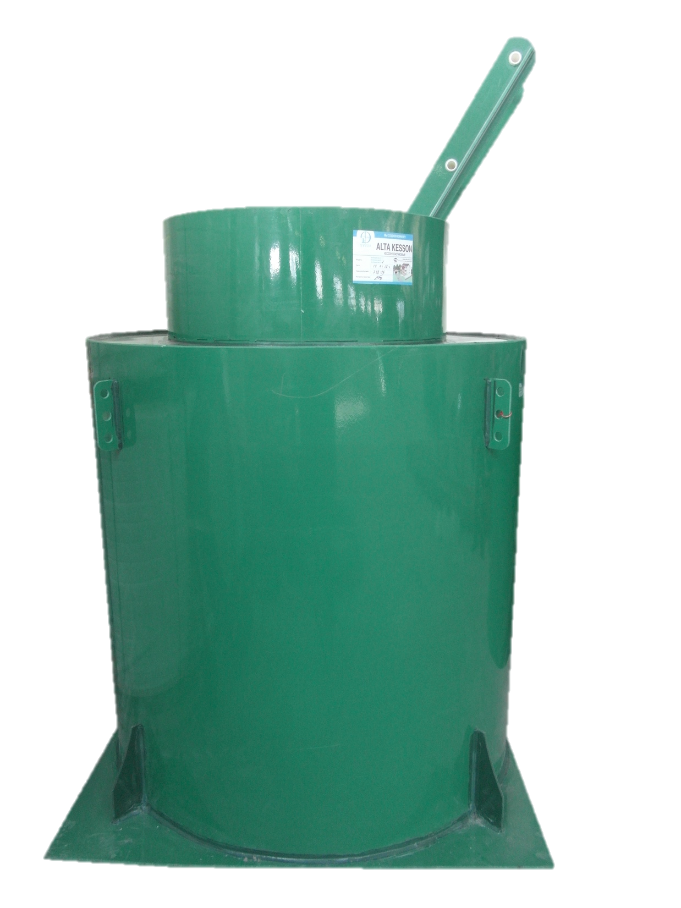
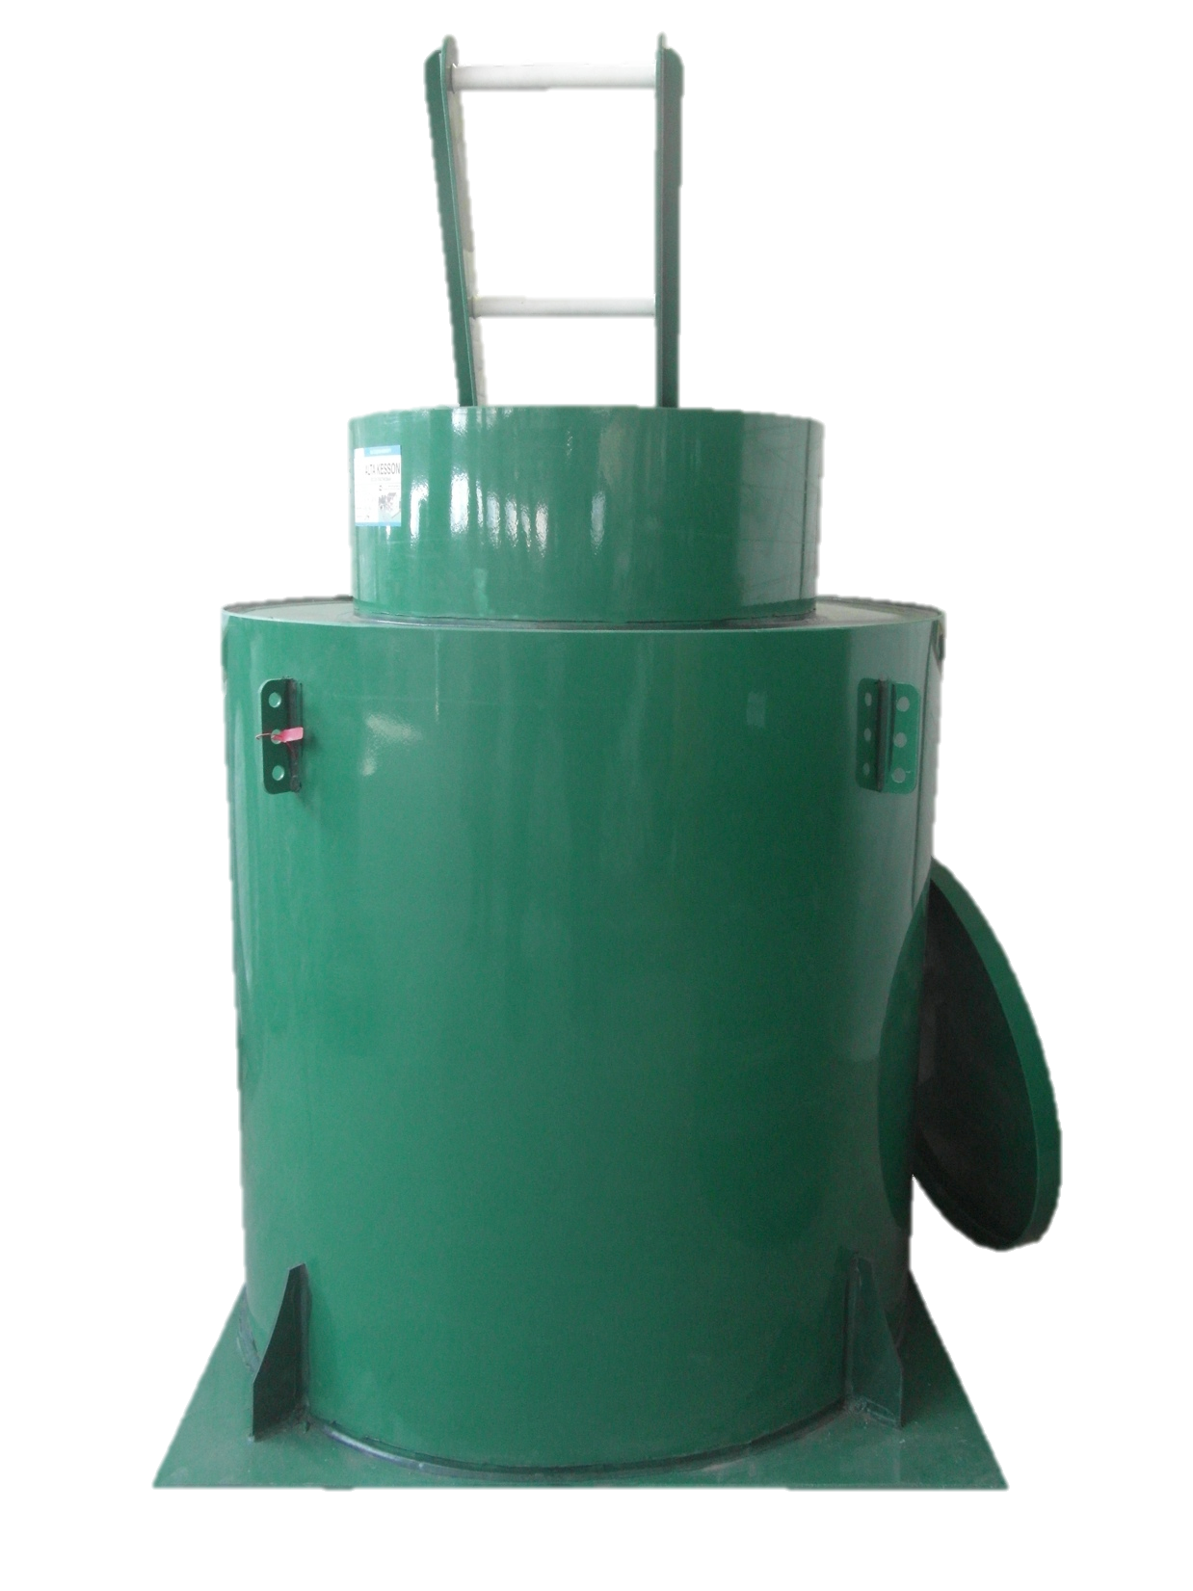
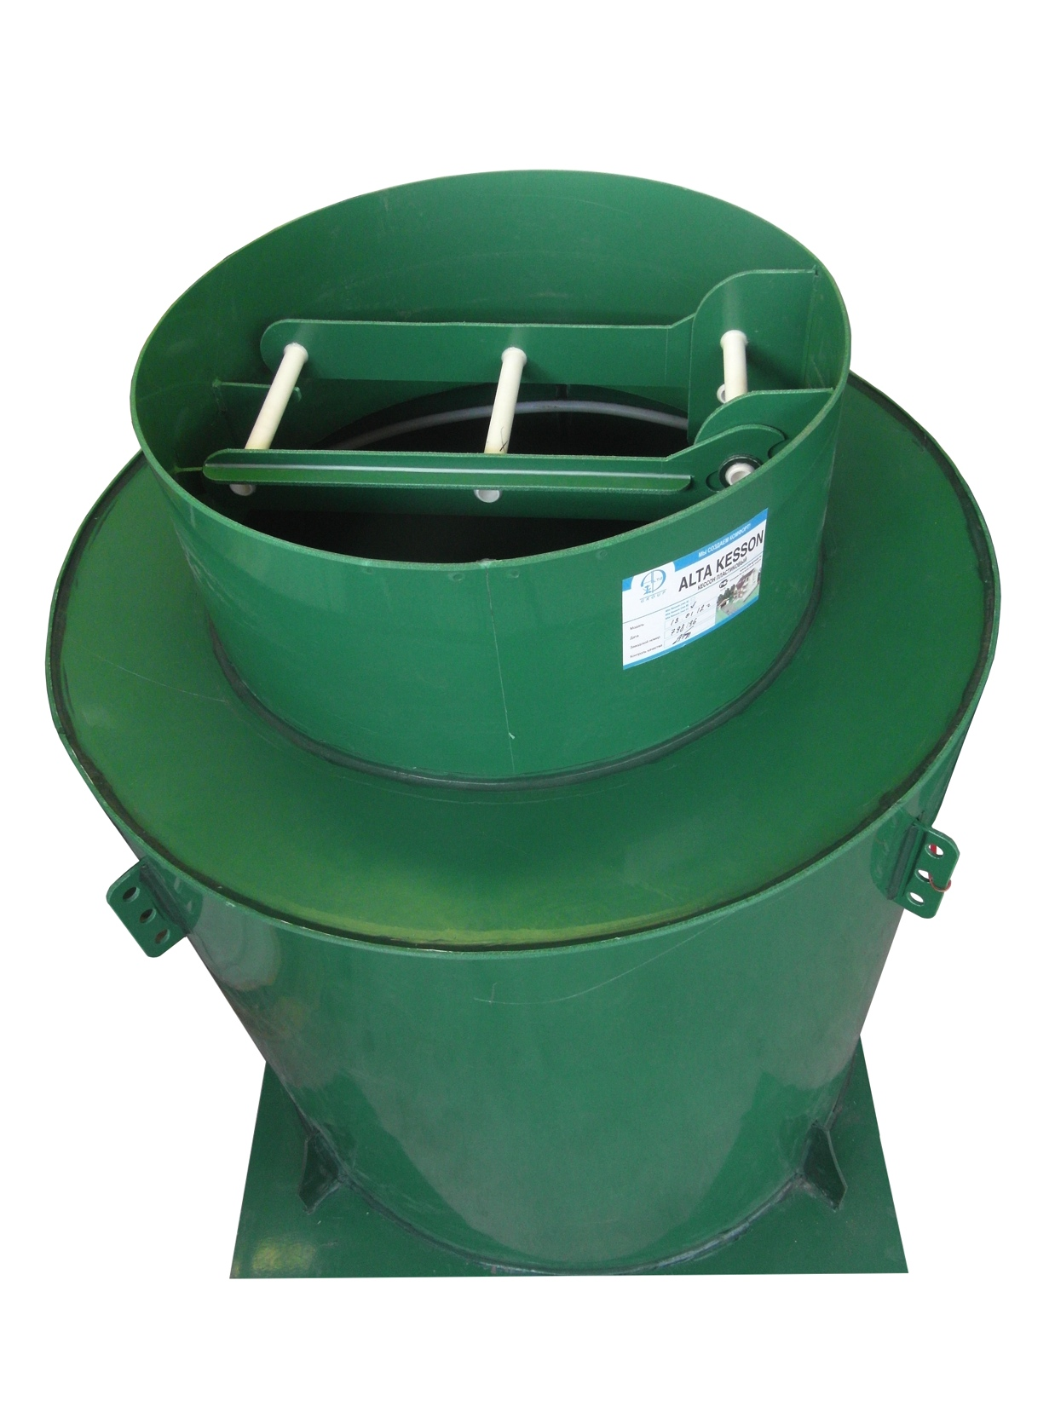

Кессоны Alta Kesson

Slide 9
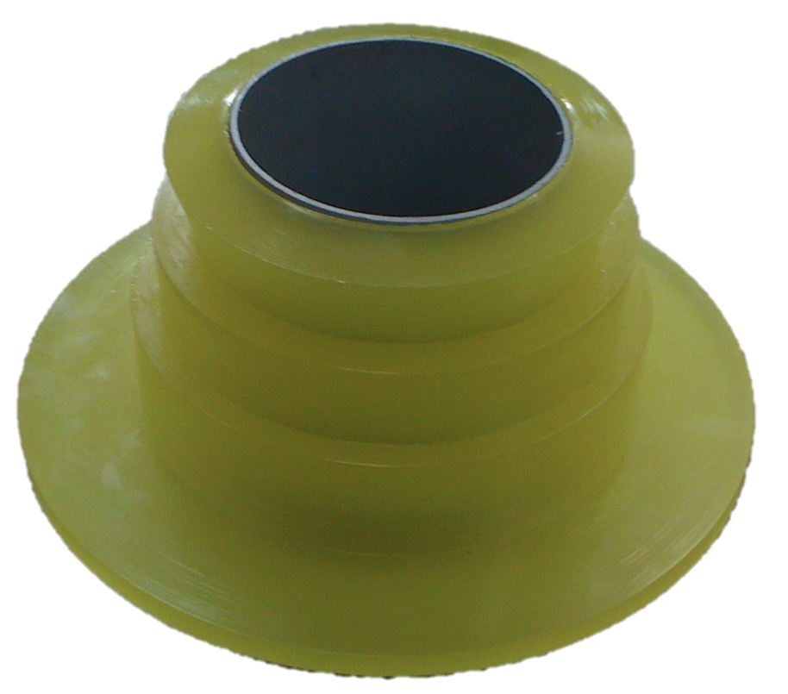
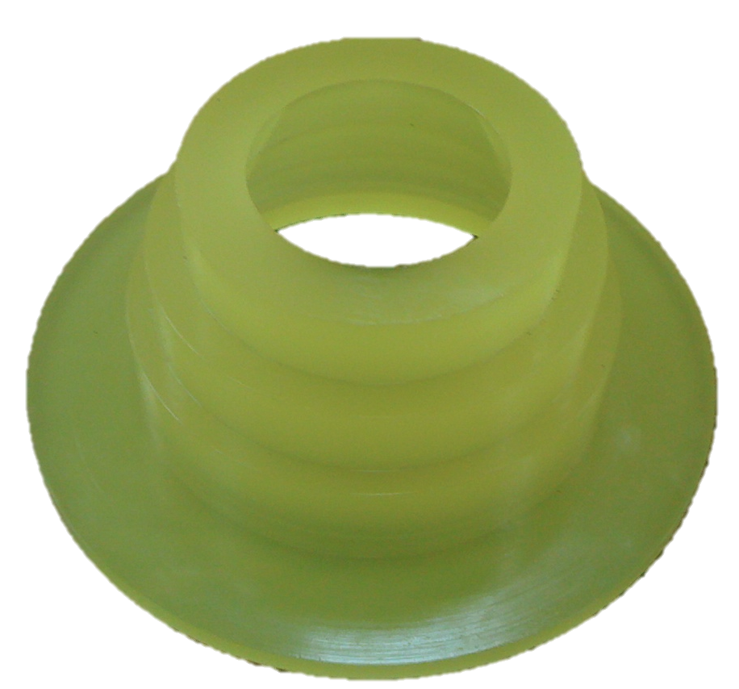
Уникальная муфта Alta Connect
для надежного герметичного соединения кессона с обсадной трубой скважины для труб диаметром от 100мм до 166мм
В процессе эксплуатации труба может «ходить» через муфту в любую сторону без потери герметичности!

Slide 10
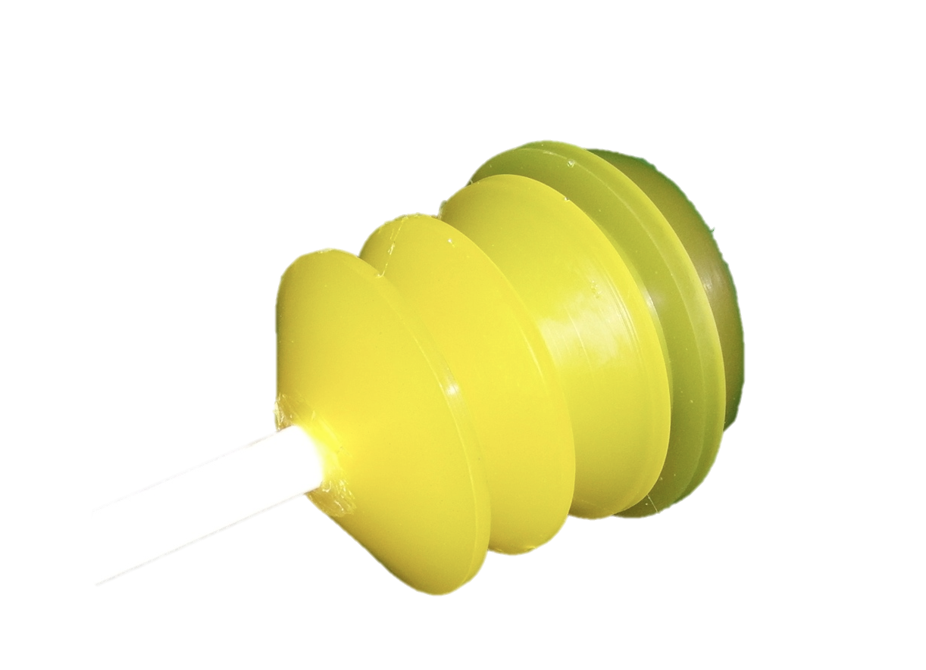
Уникальная муфта
Alta Wall Connect
для надежного герметичного соединения кессона с водопроводными трубами от скважины к потребителям воды для труб диаметром
от 10мм до 64мм

Slide 11
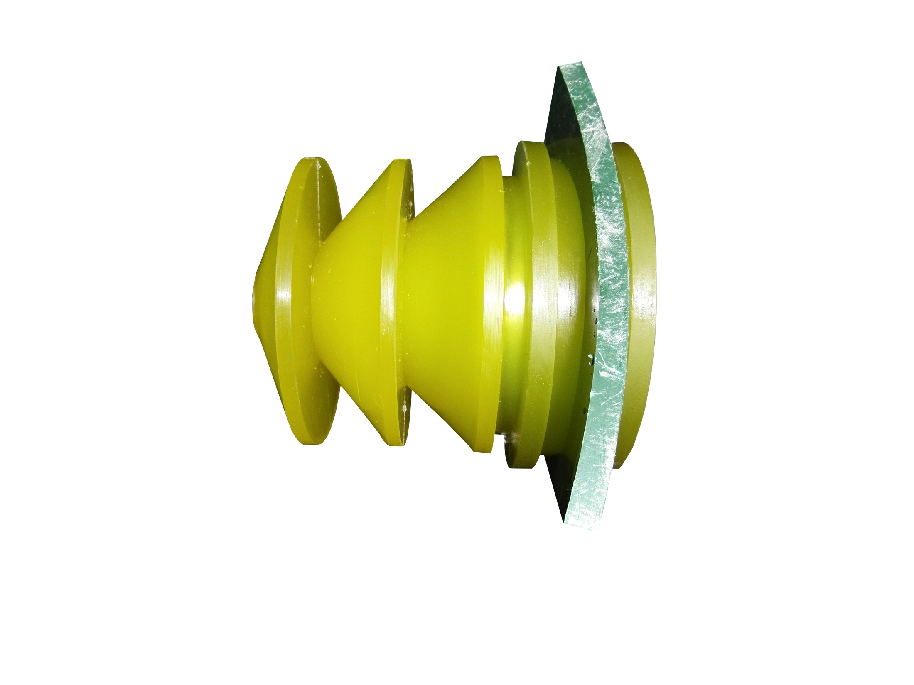
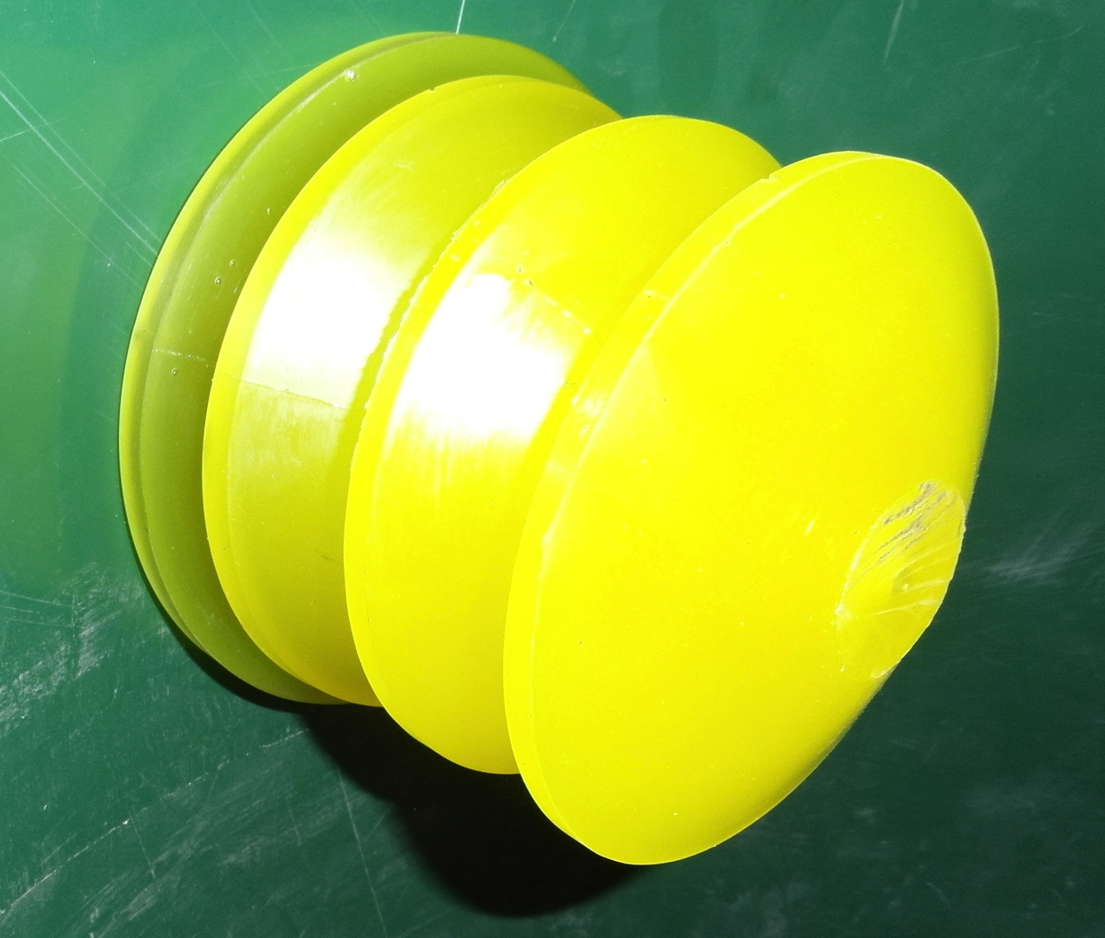
Уникальная муфта
Alta Wall Connect
Муфта позволяет трубе отклоняться на 45 градусов от оси в любую сторону без потери герметичности!

Slide 12
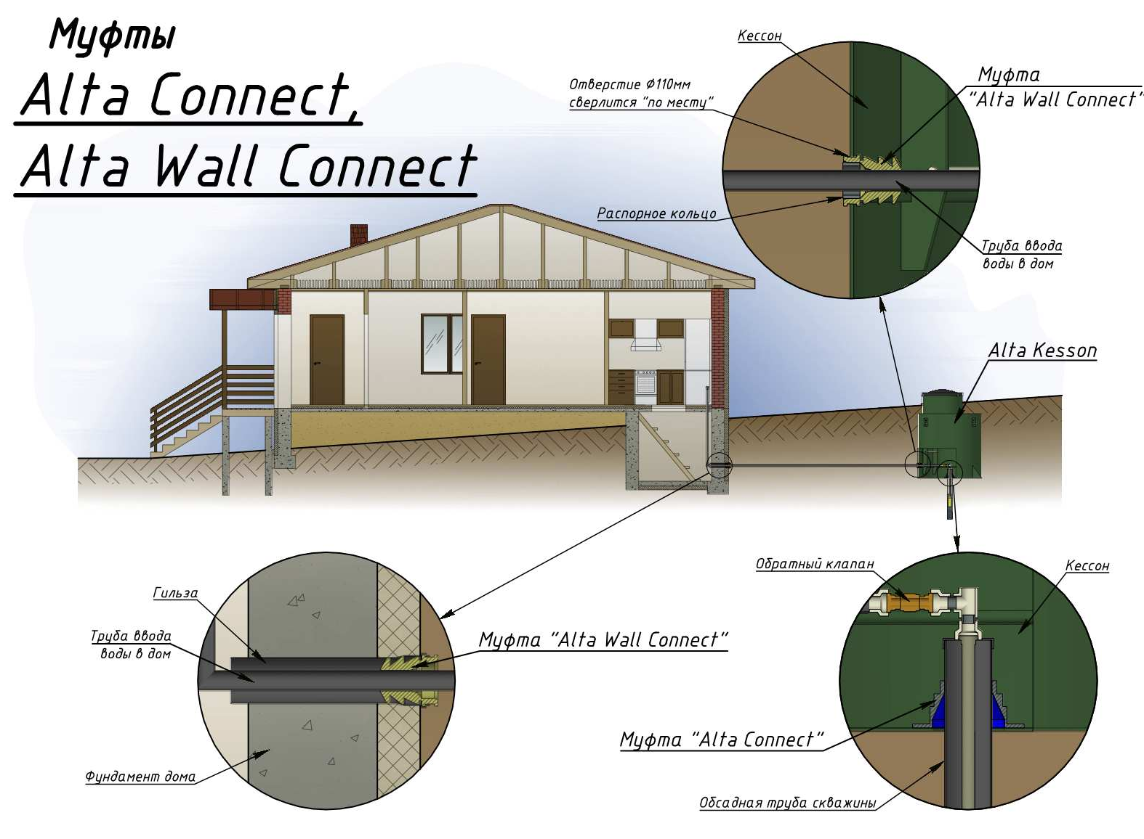

Slide 13
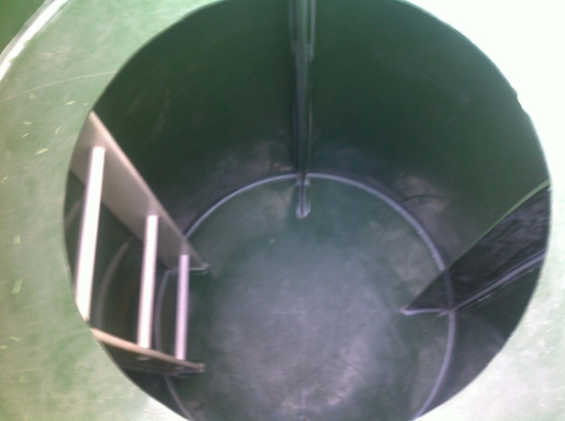
Легкий удобный монтаж, 100% герметичность!
Откидные лестницы для удобного спуска в кессон – теперь не надо опираться на землю!!!
Прочные лестницы из полипропилена для более удобного доступа и монтажа

Slide 14
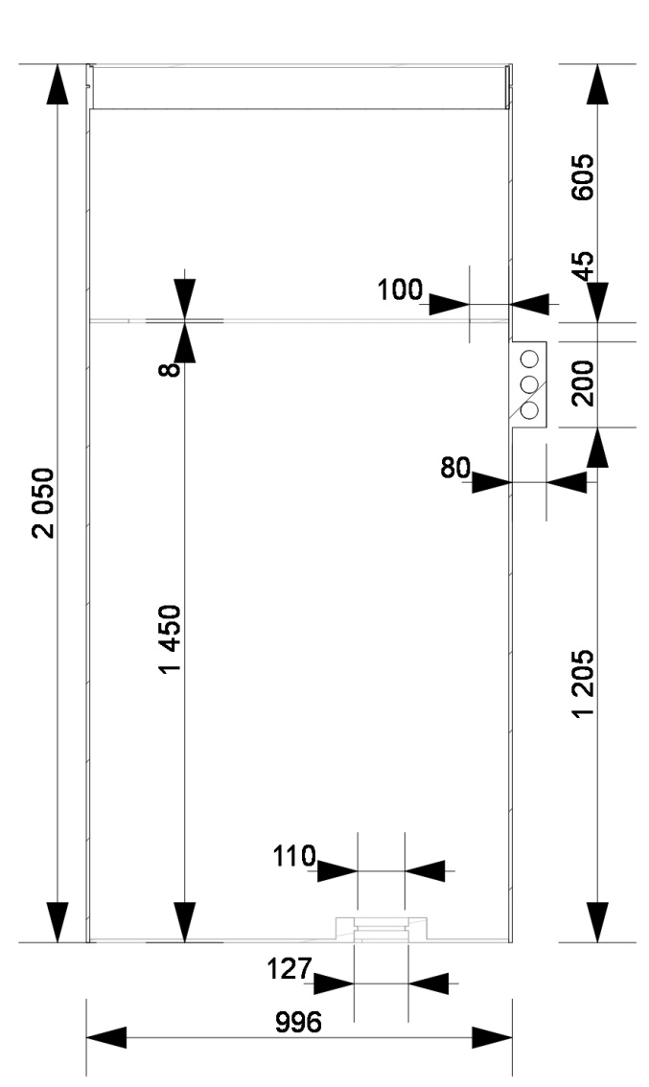
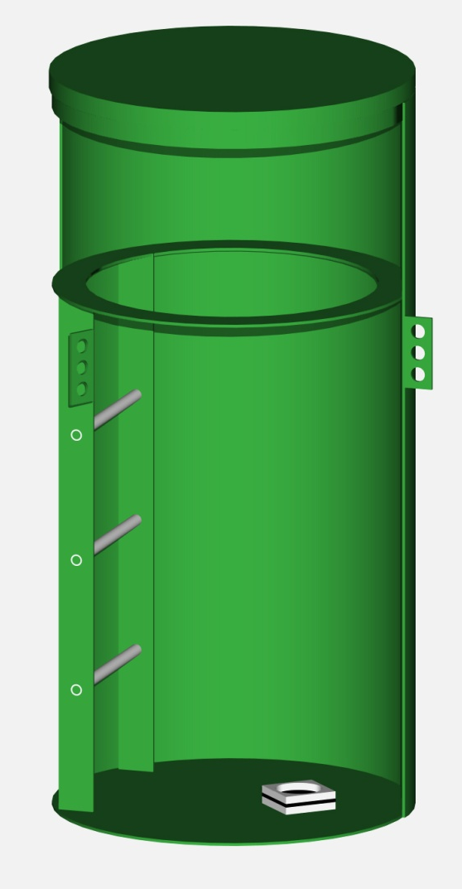
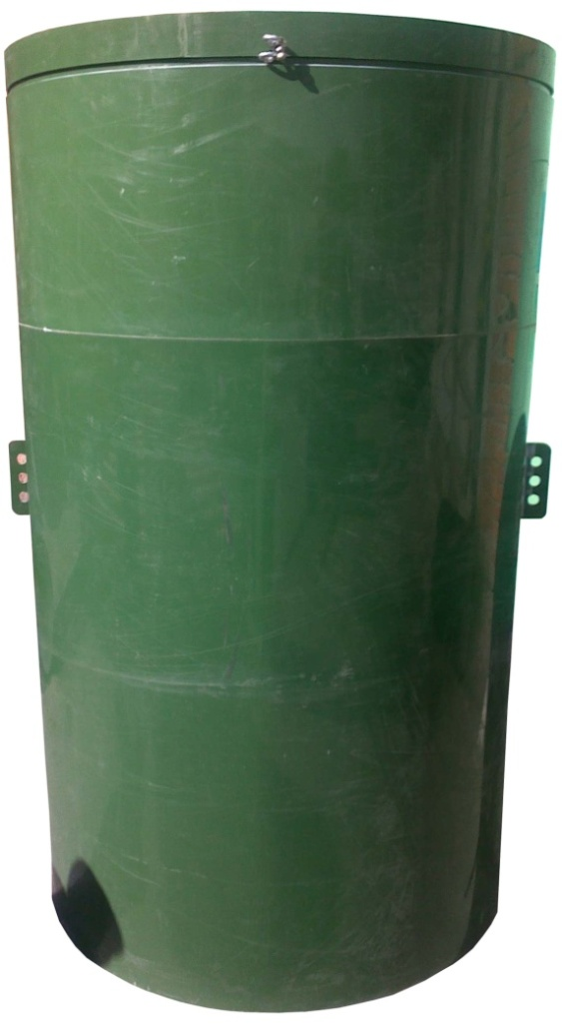
Alta Kesson (тип А)

Slide 15
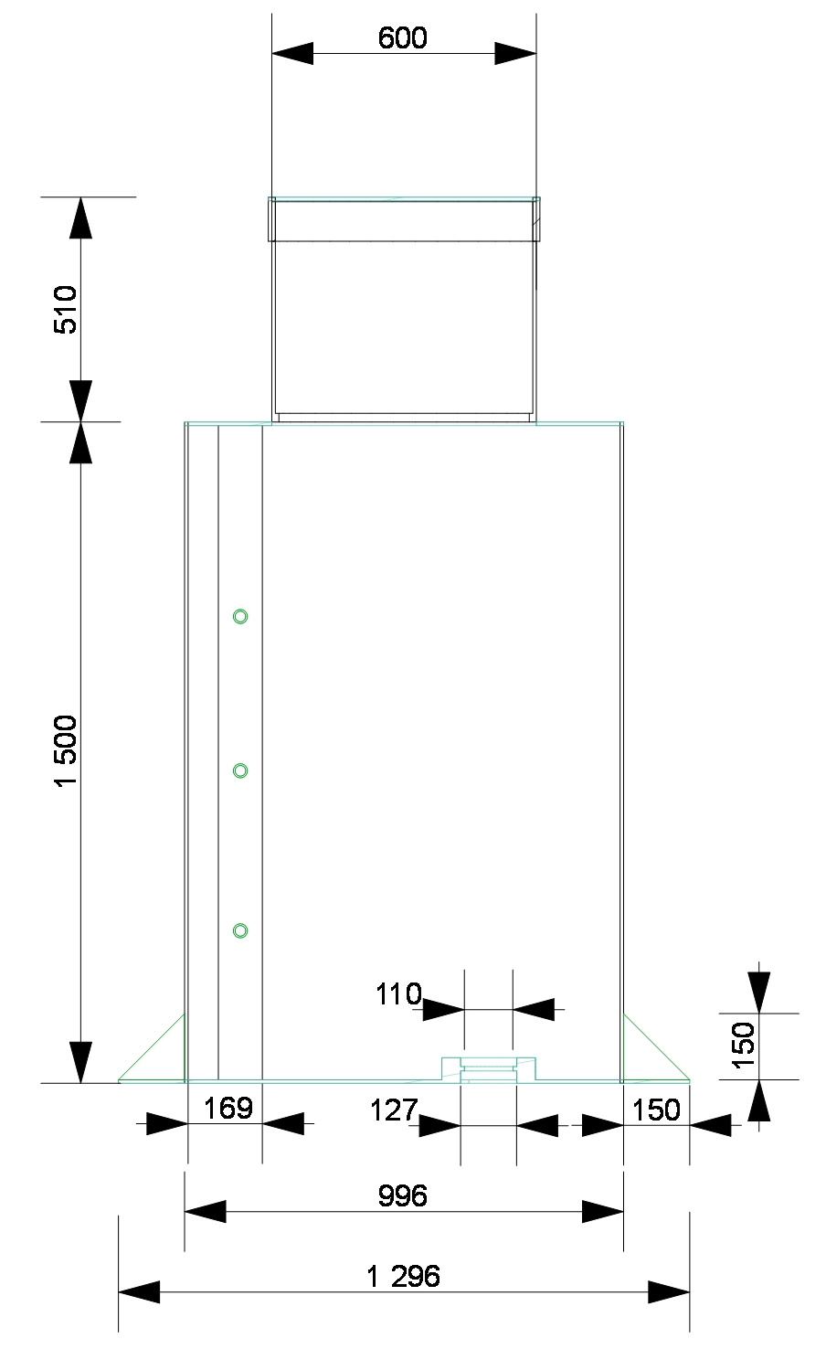
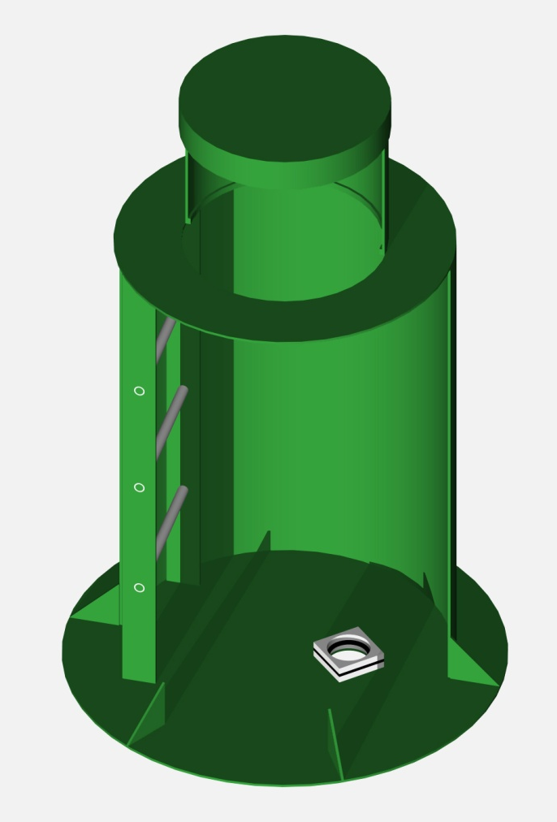
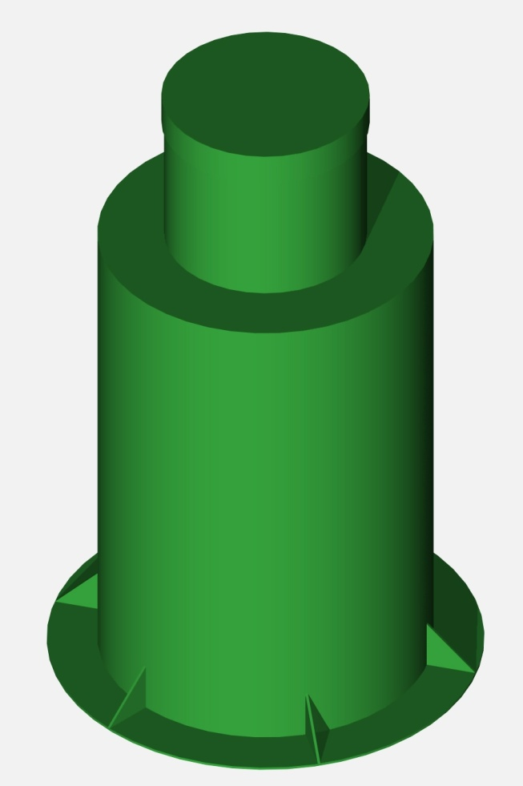
Alta Kesson (тип B)

Slide 16
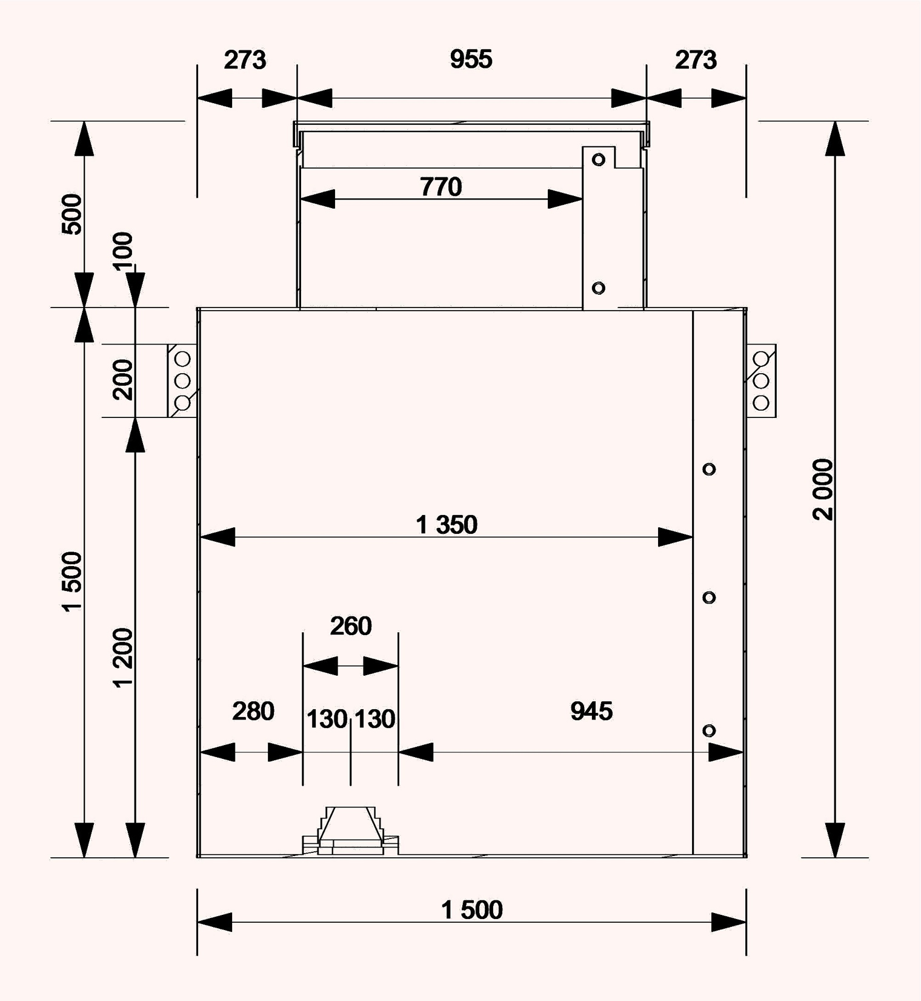
Alta Kesson (тип C)

Slide 17
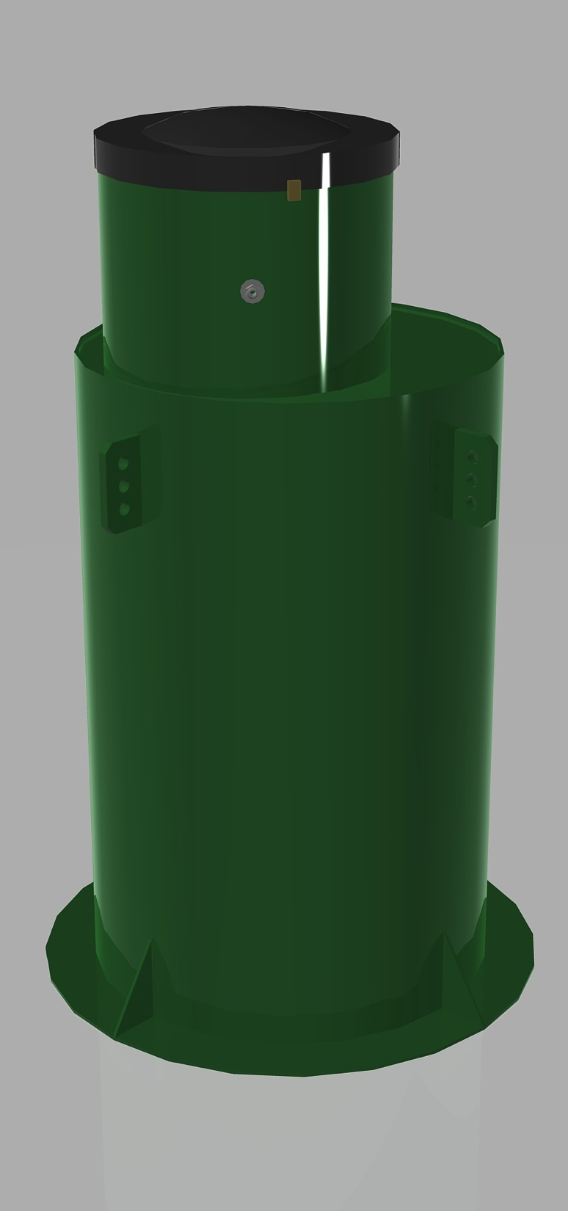
Alta Kesson (тип В+)
NEW!!!

Slide 18
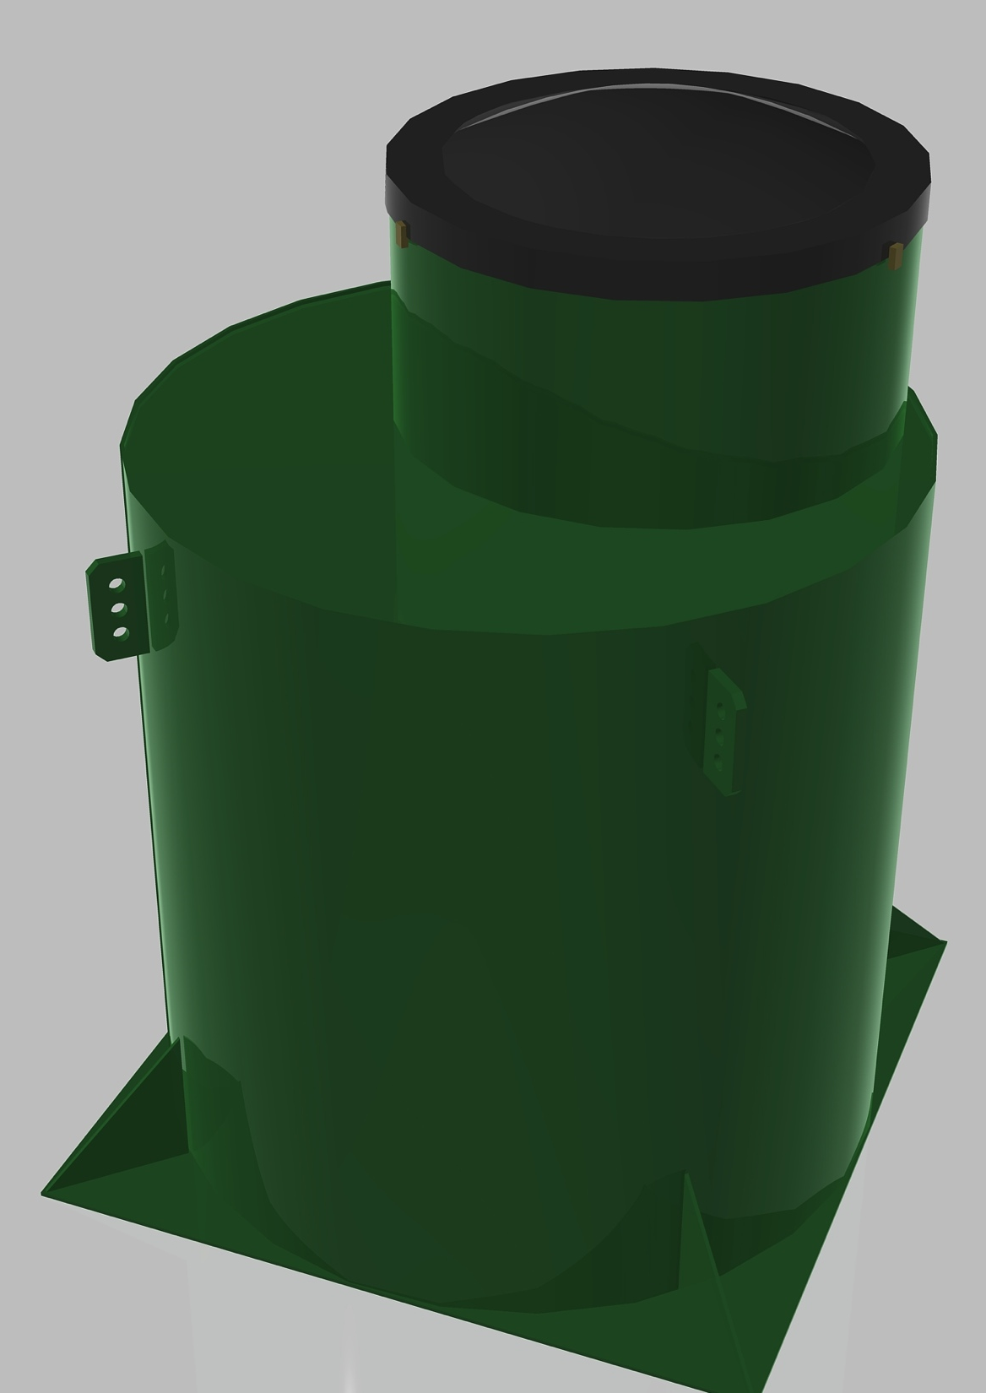
Alta Kesson (тип C+)
NEW!!!

Slide 20

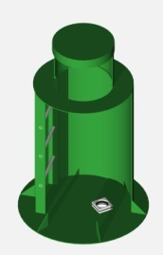
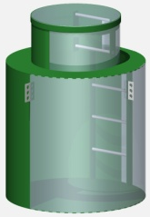
Модельный ряд Alta Kesson
Изображение | Наименование |  | Размер Dхh, мм | Диаметр обсадной трубы скважины, мм.
 | Alta Kesson (тип А) 1000x1500 |  | 955х1500 | 114/127/147/152/166
 | Alta Kesson (тип А) 1000x2000 |  | 955х2000 | 114/127/147/152/166
 | Alta Kesson (тип В) 630x1000х2000 |  | 630x1300х2000 | 114/127/147/152/166
 | Alta Kesson (тип C) 955x1500х2000 |  | 955x1500x2000 | 114/127/147/152/166
Дополнительное оборудование |  | Внутренняя лестница
 |  | Дополнительный патрубок
 |  | Проушины для навесных замков на крышку кессона
Notes:
Добавить тип С

Slide 21
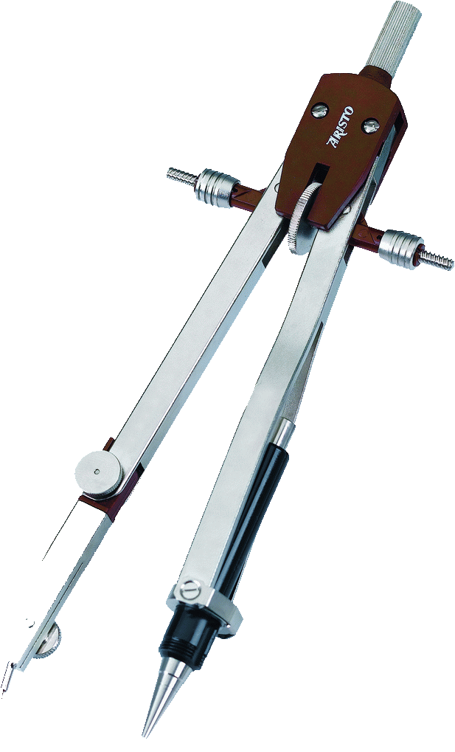
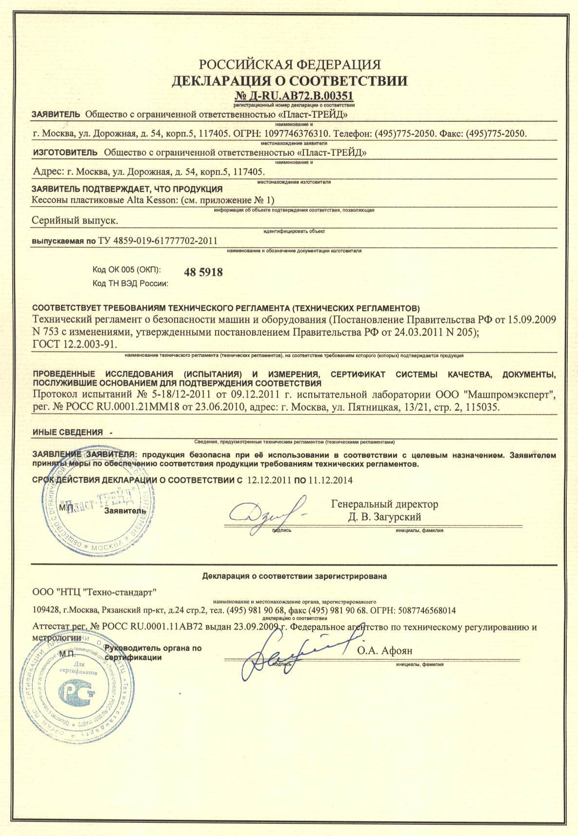
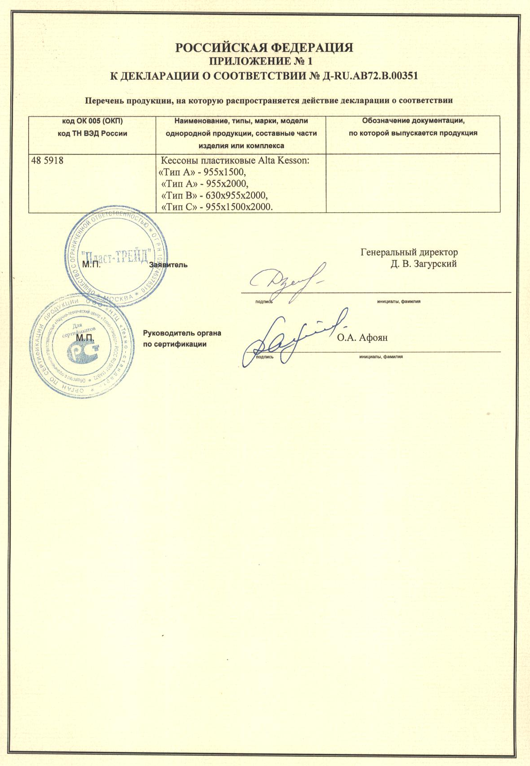
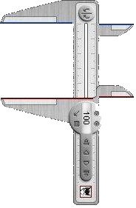
Декларация соответствия Alta Kesson

